Slide 1
Académie de comptabilité – 10 janvier 2017
L’évaluation des actifs (et des passifs) selon les normes comptables internationales ifrs

Slide 2
De quoi allons nous parler ?
Pas d’évaluation financière en general, mais des modes de comptabilisation selon les IFRS
Donc, des modes de mesure des actifs et des passifs reconnus dans les comptes d’une entreprise
“L’EVALUATION EST L’ACTION DE QUANTIFIER EN MONNAIE L’INFORMATION SUR LES ACTIFS, LES PASSIFS ET LES CAPITAUX PROPRES, LES PRODUIT ET LES CHARGES…. SELON UNE BASE D’EVALUATION DONNEE. UNE BASE D’EVALUATION EST UNE CARACTERISTIQUE DETERMINEE DE L’ELEMENT EVALUE”
Parfois une évaluation financière est necessaire pour l’établissement des comptes
  Evaluations a la juste valeur ; actualisations dans des cas complexes
  Evaluations au plus bas du cout historique ou de la valeur realisable
Il convient de bien distinguer methode d’evaluation et technique d’evaluation . Je n’aborderai pas les techniques
FOCUS SUR INSTRUMENTS FINANCIERS ET IFRS 9

Slide 3
LA LOGIQUE INTERNE DU REFERENTIEL IFRS
BASE = CADRE CONCEPTUEL DE L’INFORMATION FINANCIERE
  OBJECTIF DES ETATS FINANCIERS
    PAS UNE EVALUATION DE L’ENTREPRISE DANS SON ENSEMBLE
    FOURNIR DES INFORMATIONS UTILES A LA PRISE DE DECISION (APPRECIATION DES FLUX FUTURS DE TRESORERIE; EVALUATION DU “STEWARDSHIP” DU MANAGEMENT)
  DESTINATAIRES DE L’INFORMATION
  CARACTERISTIQUES DE L’INFORMATION FINANCIERE QUI LEUR EST UTILE
  CONCEPTS RELATIFS A LA DEFINITION D’UN ACTIF OU D’UN PASSIF
NORMES DETAILLEES POUR APPLIQUER LES CONCEPTS
  CRITERES POUR LA RECONNAISSANCE DANS LES COMPTES (RECOGNITION / DERECOGNITION)
  CHOIX DE METHODES D’EVALUATION DES ACTIFS ET PASSIFS APPROPRIEES AU REGARD DES CONCEPTS CI-DESSUS – LE CCIF NE PRIVILEGIE PAS UNE METHODE PARTICULIERE
  IFRS 13 PRECISE COMMENT APPLIQUER LA JUSTE VALEUR LORSQU’ELLE EST REQUISE COMME BASE D’EVALUATION

Slide 4
Les DEUX GRANDES FAMILLES de mesure comptable en ifrs
LE COUT HISTORIQUE (AMORTI) EST LA MESURE LA PLUS FREQUEMMENT UTILISEE
  COUT HISTORIQUE PUR = COUT D’ENTREE
  COUT HISTORIQUE MODIFIE (ADDITION DES COUTS NECESSAIRES A LA MISE EN ETAT D’UTILISATION DU BIEN)
LA VALEUR COURANTE ET SES VARIANTES
  VALEUR DE MARCHE (FAIR VALUE)
  VALEUR DE REMPLACEMENT
  VALEUR D’USAGE / VALUE IN USE
A L’INSTANT t0 (comptabilisation initiale) , IL Y A SOUVENT IDENTITE ENTRE COUT HISTORIQUE ET JUSTE VALEUR; LA DECONNECTION PEUT INTERVENIR LORS DES EVALUATIONS ULTERIEURES

Slide 5
Pour QUELLES RAISONS uTILISER TELLE OU TELLE METHODE?
SELON LE CADRE CONCEPTUEL DES IFRS (CHAPITRE 6 - EVALUATION): “LA PRISE EN COMPTE DE L’OBJECTIF DE L’INFORMATION FINANCIERE, DES CARACTERISTIQUES QUALITATIVES DE L’INFORMATION FINANCIERE UTILE ET DE LA CONTRAINTE DU COUT EST SUSCEPTIBLE D’ABOUTIR AU CHOIX DE BASES D’EVALUATION DIFFERENTES POUR DES ACTIFS, PASSIFS, PRODUITS ET CHARGES DIFFERENTS”
LE CADRE CONCEPTUEL DES IFRS NE PRIVILIEGIE PAS SYSTEMATIQUEMENT TELLE OU TELLE METHODE
CHAQUE MODE DE MESURE PRESENTE DES AVANTAGES ET DES INCONVENIENTS
CHAQUE MODE DE MESURE PEUT ETRE PLUS OU MOINS PERTINENT POUR EVALUER LA SITUATION FINANCIERE ET/OU LA PERFORMANCE FINANCIERE

Slide 6
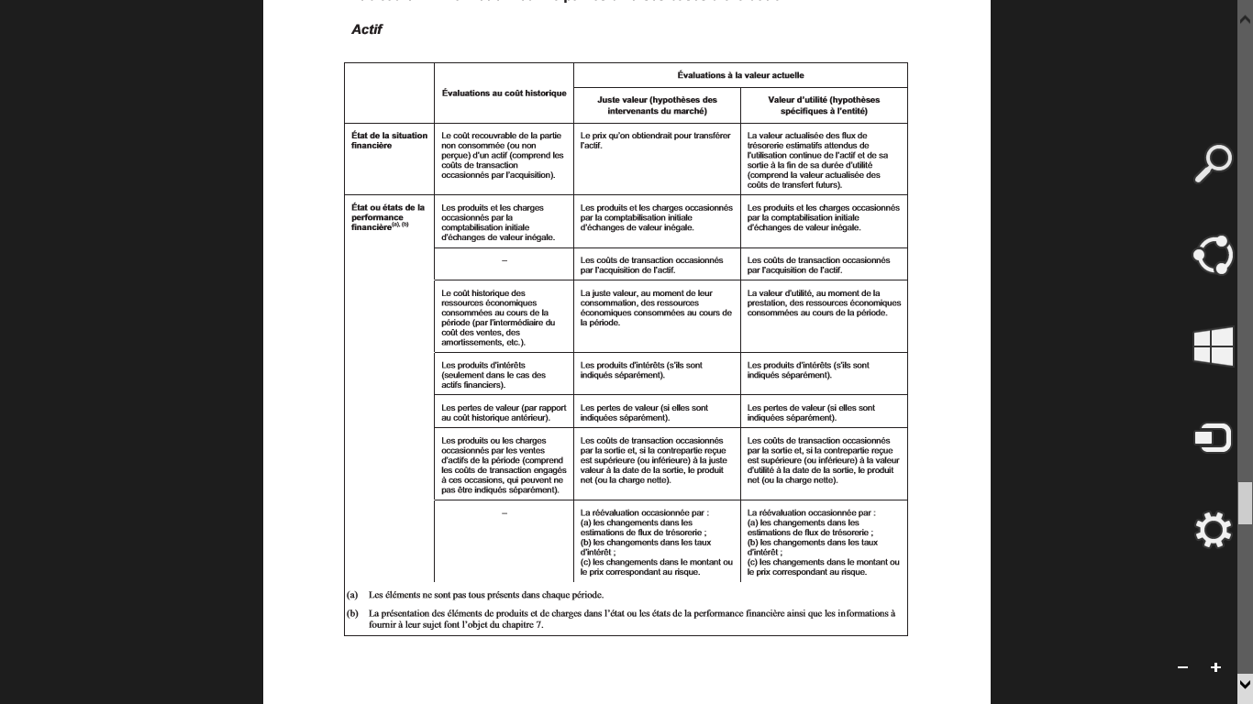

Slide 7
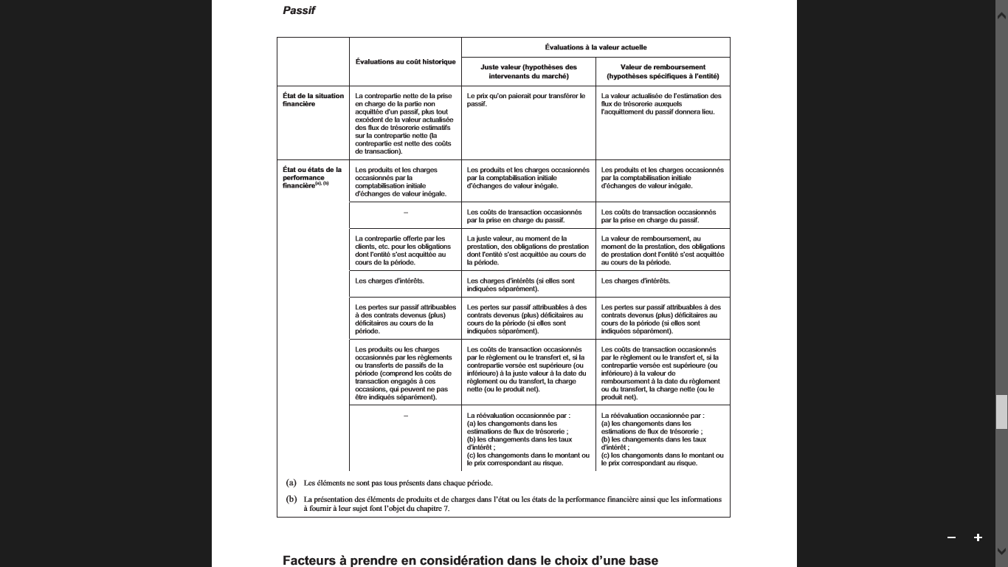

Slide 8
LES FACTEURS A PRENDRE EN CONSIDERATION POUR LE CHOIX D’UNE BASE D’EVALUATION
PERTINENCE DE L’INFORMATION PRODUITE : PRISE EN COMPTE NECESSAIRE DE CERTAINS FACTEURS
  MANIERE DONT L’ACTIF OU LE PASSIF CONTRIBUERA AUX FLUX DE TRESORERIE FUTURS, QUI DEPEND EN PARTIE DE LA NATURE DES ACTIVITES DE L’ENTREPRISE (business activities / business model)
  CARACTERISTIQUES DE CET ACTIF OU PASSIF: NATURE ET ETENDUE DE LA VARIABILITE DES FLUX DE TRESORERIE DE L’ELEMENT OU SENSIBILITE DE SA VALEUR AUX FACTEURS DE MARCHE )
  DEGRE D’INCERTITUDE RELATIVE AUX ESTIMATIONS QUE COMPORTE CETTE INFORMATION (NE PAS CONFONDRE INCERTITUDE D’ESTIMATION ET VARIABILITE / INCERTITUDE DU RESULTAT)
CARACTERISTIQUES QUALITATIVES AUXILIAIRES
  COMPARABILITE INTER-PERIODES ET INTER-ENTREPRISES
  VERIFIABILITE
  COMPREHENSIBILITE / SIMPLICITE

Slide 9
LES MODES DE MESURE d’actifs PRESENTS DANS LES PRINCIPAUX IFRS
 | IAS 2 | IAS 16 & 38 | IAS 40 | IAS 41 | IFRS 9 | IFRS 3
PLUS BAS DU COUT AMORTI OU VALEUR REALISABLE | Regle | Regle | Choix libre | Selon les actifs biologiques concernes | Test SPPI et appreciation du business model | n/a
JUSTE VALEUR | Exception | Option de reevaluer actifs corporels Option JV pour incorporels | Choix libre | Selon les actifs biologiques concernes | Si echec au test SPPI Ou si business model autre que detention jusqu’a echeance | Mode d’evaluation a l’entrée de quasi tous les actifs et passifs repris lors de la business combination
Notes |  | Contrainte supplementaire pour incorporels a la JV (marche actif) |  |  |  | Ces JV d’entrée deviennent le nouveau cout historique

Slide 10
Les modesde mesure des passifs
 | IAS 12 | IAS 37 | IAS 19 | IFRS 9
Mode de mesure principal | Cout d’entree | Cout (fulfilment value) | Cout (fulfilment value) | Cout d’entree
Actualisation? | non | oui | oui | oui
Autre mode (option ou regle) |  |  |  | JV sur option; obligatoire pour derives
Nb : IFRS 17 “CONTRATS D’ASSURANCE” UTILISERA LA FULFILLMENT VALUE AVEC DONNEES FINANCIERES
COURANTES POUR ACTUALISATION EN VALEUR PRESENTE

Slide 11
APPLICATION AU CAS DES INSTRUMENTS FINANCIERS (IFRS 9)
RAPPELS RAPIDES:
Norme adoptee par l’IASB mi-2014
Prend effet au 01/01/2018 (endosse par l’UE le 22 novembre 2016, paru au JOCE du 29); applicable par anticipation des la cloture 2016
Remplace IAS 39 et toutes interpretations afferentes
Concerne toutes les entreprises, mais impact significatif attendu sur banques et assurances
Comporte trois volets principaux:
  Classement et evaluation des instruments financiers
  Provisionnement des risques de credit
  Modele ameliore de comptabilite de couverture
Volet non encore finalise par l’IASB : comptabilite de couverture macro et dynamique

Slide 12
Règlement ce 2016/2067 du 22/11/2016
Le 24 juillet 2014, l'International Accounting Standards Board (IASB) a publié la norme internationale d'information financière (IFRS) 9 Instruments financiers. Cette norme vise à améliorer l'information financière sur les instruments financiers en prenant en compte les préoccupations qui sont apparues dans ce domaine pendant la crise financière. En particulier, la norme IFRS 9 répond à l'appel du G20 en faveur de l'adoption d'un modèle plus prospectif pour la comptabilisation des pertes attendues sur les actifs financiers.
Après consultation du groupe consultatif pour l'information financière en Europe (EFRAG) et analyse des éléments découlant de cette consultation, en particulier en ce qui concerne l'incidence de l'application de la norme IFRS 9 sur le secteur de l'assurance, il a été conclu que la norme IFRS 9 satisfaisait aux critères techniques d'adoption prévus à l'article 3, paragraphe 2, du règlement (CE) no 1606/2002.
La Commission doit adopter rapidement les normes comptables internationales pour éviter de nuire à la confiance des investisseurs et à leur capacité de décision. Toutefois, alors que la norme IFRS 9 a été approuvée, il a également été constaté qu'il fallait offrir au secteur de l'assurance la possibilité de reporter son application. L'IASB a lancé une initiative en réponse à ce constat et devrait soumettre une proposition afin qu'une seule solution internationalement reconnue soit retenue. Toutefois, dans le cas où les dispositions adoptées par l'IASB d'ici au 31 juillet 2016 ne seraient pas jugées satisfaisantes, la Commission compte donner au secteur de l'assurance la possibilité de ne pas appliquer IFRS 9 pour une période de temps limitée.

Slide 13
CRITERES APPLICABLES en matière de classement
UN PREMIER TEST PRECEDE CELUI DU “BUSINESS MODEL”
  Les cash flows sont ils representés uniquement par le remboursement du principal et le paiement d’intérets représentatifs de la valeur-temps de l’argent et du risque de crédit?
  Si critère non satisfait, évaluation de l’instrument en juste valeur avec contrepartie en compte de résultats (JV-PL)
DEUXIEME ANALYSE: EN FONCTION DU MODE DE GESTION,TROIS CATEGORIES COMPTABLES
Cout historique amorti : gestion en “held to maturity” pour encaissement des cash flows contractuels
Juste valeur par “Other Comprehensive Income” : pour les portefeuilles détenus pour détention plus longue, qui seront soit conservés jusqu’a l’échéance soit cédés en fonction des besoins de liquidité “held to collect cash flows and for sale”
Juste valeur avec contrepartie en résultat : autres modèles de gestion: court terme, portefeuilles de trading et d’arbitrage. Egalement applicable à tous les instruments dérivés en conséquence du premier test.

Slide 14
RESUME DU MODELE DE CLASSEMENT
 | Hold to collect | Hold to collect and sell | Other business models
Cash flows are SPPI | Amortised cost | FV-OCI | FV-PL
Other types of cash flows | FV-PL | FV-PL | FV-PL
SPPI : Solely Payments of Principal and Interests

Slide 15
LE TEST “SPPI”
Les cash flows attendus sont conformes a un modèle de pret classique (instruments simples)
L’intéret convenu rémunère uniquement:
  La valeur-temps de l’argent et le risque de défaut du débiteur
  Des risques bancaires classiques (par exemple, manque de liquidité de l’investissement)
  Les charges associées à la gestion du portefeuille (par exemple, couts administratifs)
  Une marge de profit
Le “principal” est défini comme la juste valeur de l’instrument financier à la date de première comptabilisation ( ou la JV du montant contractuel transféré par le détenteur de l’instrument); comme dans IAS 39
L’IASB a consenti une exception pour les taux d’interet réglementés par une autorité administrative (dès lors que le taux administré n’expose pas le preteur a des risques ou une volatilité non conformes à un modèle de financement basique)

Slide 16
MODELES ALTERNATIFS DE CLASSEMENT
OPTION JUSTE VALEUR POUR INSTRUMENTS ELIGIBLES AU COUT AMORTI
  Pour résoudre le probleme de “l’accounting mismatch” quand le passif associé est évalué en JV par compte de résultats
OPTION JV PAR OCI POUR CERTAINS INSTRUMENTS DE CAPITAUX PROPRES QUI NE SONT PAS DETENUS DANS UNE OPTIQUE DE DETENTION A COURT TERME (trading)
  Dividendes perçus enregistrés au compte de résultats
  Pas de recyclage de l’OCI vers le compte de résultats lors de la realisation de la plus ou moins value accumulée
  Pas de nécessité de mettre en oeuvre un impairment test
  Choix d’appliquer cette option instrument par instrument

Slide 17
TRAITEMENT DES DERIVES INCORPORES
DERIVE INCORPORE DANS UN ACTIF FINANCIER
  LE CONTRAT DANS SON ENTIER DOIT ETRE EXAMINE AU REGARD DU TEST SPPI ET DU MODE DE GESTION
  LA SEPARATION D’UN DERIVE INCORPORE N’EST PLUS POSSIBLE
DERIVE INCORPORE DANS UN PASSIF
  SEPARATION DU DERIVE ATTACHE A UN PASSIF FINANCIER RESTE POSSIBLE (EXEMPLE OPTION SUR ACTION ATTACHEE A UNE OBLIGATION CONVERTIBLE)
  SEPARATION OBLIGATOIRE DU DERIVE FINANCIER INCORPORE A UN CONTRAT NON FINANCIER

Slide 18
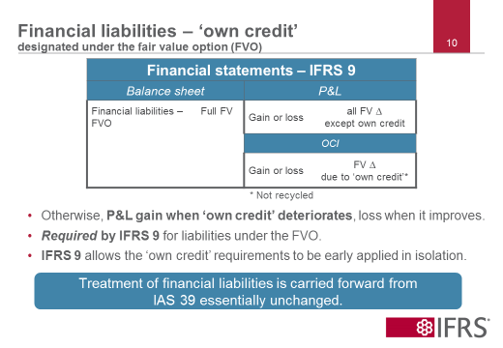
LE TRAITEMENT SELON IFRS 9 DU PROPRE RISQUE DE CREDIT DANS UN PASSIF FINANCIER A LA JUSTE VALEUR

Slide 19
Ifrs 9 ET BILANS DES BANQUES

Slide 20
Cout historique et juste valeur dans les bilans bancaires : Bien loin de la full fair value !
Bilans consolidés IFRS en mds € (31/12/2013) – selon norme IAS 39 | BNP PARIBAS | SOCIETE GENERALE
Total actif | 1800 | 1235
dont % total en cout historique amorti dont % total à la juste valeur (JV) | 51% 49% | 51% 49%
% à la JV hors instruments dérivés % JV hors dérivés et actifs de trading(*) | 32% 23% | 37% env. 20%
Situation nette en montant (et en % du total des actifs) | 91 (5%) | 54 (4%)
Total du passif | 1709 | 1181
Montant évalué à la JV par P/L (et % du total passifs) | 608 (36%) | 427 (36%)
Dont montant à la JV sur option (dette propre) | 45 | n s
(*) principalement des actifs destinés à la vente - AFS
Notes:
J’en viens maintenant au deuxième chapitre de ma presentation, la question de la fair value. Ou plus exactement, celle de la juste valeur comme mode de mesure des actifs ou passifs au bilan d’une entreprise.
Comme je sais que Didier Marteau a des idées bien arretées sur la question, il me parait important de bien mesurer ce dont on parle. C’est une question qui concerne principalement les banques et compagnies d’assurance. Donc, qu’en est-il de cette idée de Full Fair Value qui a été véhiculée par certains?
Ce transparent décortique les bilans consolidés de BNPP et SocGen au 31/12/2013, établis en application de la norme IAS39 en vigueur.
Avec 51% du total du bilan mesuré au cout historique amorti et 20% à 23% d’actifs (essentiellement les portefeuilles disponibles à la vente) en JV par OCI, vous en conclurez comme moi je l’espère que la norme IFRS ne peut etre qualifiée de “full fair value approach”. Il n’en a jamais été question pour l’IASB, cela n’est jamais arrivé pour une banque commerciale classique et cela n’arrivera pas avec IFRS 9 qui remplacera bientot IAS39. Mon prochain slide vous apportera des apaisements, pour autant que vous soyez inquiets!
Pour ce qui concerne les actifs qui sont obligatoirement mesurés en valeur de marché, je crois savoir d’une part que Didier Marteau ne conteste pas la valorisation en JV des portefeuilles de trading, et que d’autre part les superviseurs bancaires - comme le MINEFI - seraient horrifiés si nous leur proposions de ne plus valoriser en JV les positions sur instruments dérivés…ce qui reviendrait à ne plus les comptabiliser (en l’absence de cout d’entrée dans la plupart des cas). Le débat porte donc surtout sur le mode de mesure des portefeuilles de créances et les placements de liquidités.

Slide 21
La faible importance du “mark-to-model” pour les banques européennes (JV de niveau III)
Banque | Total des risques (*) (mds €) | Actifs en JV de niveau III | % du total des risques
HSBC | 2415 | 11 | 0,45%
BNP PARIBAS | 2032 | 21 | 1%
BARCLAYS | 1963 | 40 | 2%
CREDIT AGRICOLE | 1747 | 7 | 0,4%
SANTANDER | 1379 | 1 | ns
SOCIETE GENERALE | 1297 | 6 | 0,4%
(*) Actifs comptables corrigés des risques, engagements hors bilan et ajustements
prudentiels
Source : Rapport de l’European Banking Authority - 29/09/2014
Notes:
Je voudrais ici évoquer un autre aspect de la JV, celui du “mark-to-model” qui devient nécessaire lorsque l’instrument à évaluer n’est pas négocié sur un marché liquide, et qu’une estimation est nécessaire (bien sur en maximisant l’utilisation de données observables). Selon la terminologie d’IFRS 13, on parle de JV de niveau III par opposition au Niveau 1 (prix directement observable) et au Niveau II (prix évalué par transposition du prix observable d’un instrument comparable).
Je sais qu’il s’agit d’un sujet qui agite pas mal les esprits, surtout pour ceux qui font un lien direct entre résultat comptable et paiement de bonus aux salariés ou distribution de dividendes.
Outre le fait qu’en France comme dans nombre de pays, les dividendes ne sont pas déterminés (juridiquement) sur la base de comptes établis en IFRS, on peut observer que la nécessité de se livrer à des estimations qui ont un impact sur le bilan et le niveau du résultat comptable n’est pas l’apanage des seuls instruments financiers. Le slide que je vous montrerai après celui-ci illustre l’importance des goodwills et actifs incorporels et par conséquent de la question des provisions pour pertes de valeurs, reposant tout autant sur des hypotheses économiques et des modélisations.
Mais ce que jeux montrer ici, c’est qu’on a tendance à exagérer l’importance du problème du mark-to-model. J’ai tiré ces chiffres, pour les 6 plus grandes banques commerciales européennes, d’un tout récent rapport de l’EBA.
Je ne prétends pas bien sur que ces conclusions soient valables pour Goldmann Sachs, Citigroup ou JP Morgan. Mais, à ma connaissance, ils ne font pas leurs comptes en IFRS…

Slide 22
Les banques francaises ne devraient pas voir des bouleversements en matière de classement, selon eba
 | Classement actuel | Nouveau classement | % transféré à une catégorie différente au point de vue évaluation | % restant dans une catégorie similaire au point de vue évaluation
Actions et autres titres négociables | Available for sale | FV – PL | 72% (JV-PL) | 28% (JV-OCI)
Portefeuille de réserve de liquidité | Available for sale | FV- OCI | 21% (Amortized cost, L&R ou JV-PL | 79%
Prets | Loans % Receivables | Amortized cost | 2% (JV-PL) | 98%
Source : première étude d’impact par EBA,
novembre 2016 et ACPR

Slide 23
Au niveau europeen (extraits du rapport d’EBA)
“The reclassification of financial instruments between categories may also have an impact on own funds, but this is limited in most cases due to the banks’ business models and the composition of their balance sheets (which mainly includes lending activities through loans and advances to households and corporates followed by debt securities).” (EBA Report on results from the impact assessment of IFRS 9, 10/11/2016)
In terms of the possible reclassifications of financial instruments due to IFRS 9, banks estimate that there will be reclassifications in limited cases and possibly between all categories (FVPL, FVOCI and amortised cost), but the impact of these reclassifications does not seem very significant for the vast majority of banks. Reclassifications have been estimated as follows:
More commonly, banks estimate movements towards FVPL (from amortised cost or FVOCI under IAS 39) due to instruments failing the SPPI assessment (for example, investments in funds, or loans or debt securities with specific characteristics including syndicated loans and contractually linked instruments). Some banks (19%) intend to reclassify equity instruments that are currently classified in FVOCI under IAS 39 as FVPL and some have mentioned that this is because of the IFRS 9 prohibition on recycling gains and losses for those instruments in profit or loss.
A few banks estimate movements towards amortised cost or FVOCI from the FVPL or from FVOCI under IAS 39 to amortised cost and vice versa. This is mainly due to the outcome of the business model assessment where, for instance, the level of sales expected is such that it is considered appropriate to classify some debt instruments at FVOCI or at amortised cost.

Slide 24
Au niveau europeen (extraits du rapport d’EBA)
Most banks (62%) do not anticipate a significant impact on volatility on an ongoing basis from the relevant changes in the classification and measurement of financial instruments under IFRS 9 compared to IAS 39, as the relevant changes due to IFRS 9 are generally limited. However, some banks expect higher volatility in profit or loss due to the reclassification of some instruments (such as equity instruments and investments in funds, loans or debt securities with more complex features) to FVPL under IFRS 9.

